Slide 1

CENTRO UNIVERSITARIO UAEM TEXCOCO
INGENIERÍA EN COMPUTACIÓN
DISEÑO DE SISTEMAS
M. En C.C. Ma. Dolores Arévalo Zenteno

Slide 2
ARQUITECTURA DE APLICACIONES
ARQUITECTURA DE MULTIPLES CAPAS

Slide 3
Justificación
El análisis de sistemas hace énfasis en el problema del Negocio, así pues ahora toca al diseño enfocarse en los aspectos técnicos y de implementación.
Uno de los aspectos técnicos es la parte de arquitectura

Slide 4
OBJETIVO
Definir la arquitectura de un Sistema de Información en término de la interfaz, modelo del negocio y datos

Slide 5
Introducción
Las aplicaciones de software presentan tres aspectos fundamentales: debe hacer que los datos sean persistentes (D), debe procesarlos en forma acorde a la lógica de negocios (L), y debe presentarlos adecuadamente a los usuarios (P).
APLICACIONES DE SOFTWARE
Lógica de Negocios
Interfaz de Usuarios
Datos persistentes

Slide 6
Introducción
Con las aplicaciones en 1 capa (P+L+D), no se distingue una separación lógica de estos tres aspectos, son incompatibles con la arquitectura cliente/servidor. Un primer acercamiento a la distribución de las responsabilidades de la aplicación en dos unidades lógicas fue la arquitectura en 2 capas.
Mientras que en la actualidad se tiende a desarrollar aplicaciones con arquitectura en 3 capas, donde cada uno de los aspectos se corresponde a una unidad lógica.

Slide 7
ARQUITECTURA DE APLICACIÓN
Especificación de las tecnologías que deben usarse para implantar los sistemas de Información.

Slide 8
ARQUITECTURA EN 2 CAPAS

Slide 9
Arquitectura en 2 capas
Distribuye la aplicación en dos componentes lógicos.
Surge la arquitectura en 2 capas como consecuencia de la arquitectura cliente/servidor. Esto distribuye la carga de la aplicación a dos computadores diferentes, lo que llevó a distribuir las responsabilidades de la misma a dos unidades lógicas.

Slide 10
Arquitectura en 2 capas
Se distribuye la carga de la aplicación a dos computadores diferentes
Aplicación

Slide 11
Arquitectura P+L/D
Una primer variante es: RETIRAR EL MANEJO DE DATOS DE LA APLICACIÓN.
Esto permite a varios clientes utilizar el mismo juego de datos. P+L es una unidad lógica por sí.
Típicamente P+L se encuentra en el cliente, mientras que D se encuentra en el servidor.
CLIENTE | P+L (Usuarios + Lógica de Negocios)
SERVIDOR | D (Persistentes)

Slide 12
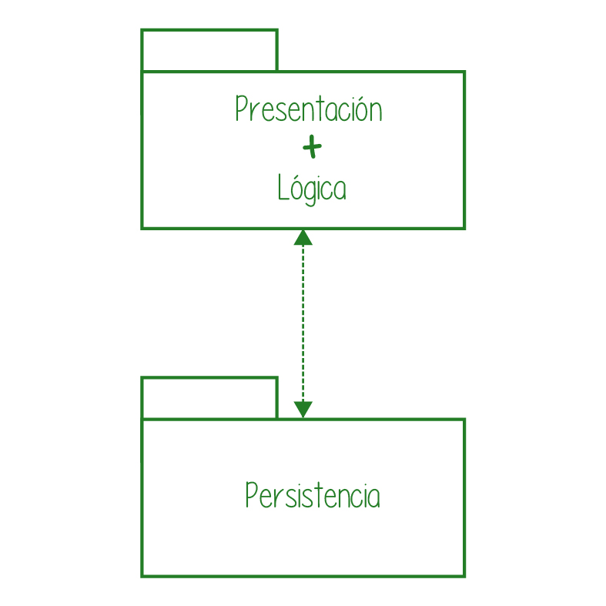
Arquitectura P+L/D
Un ejemplo de aplicaciones con esta arquitectura es: Una aplicación que delega la persistencia a un manejador de base de datos.

Slide 13
Arquitectura P/L+D
Aquí la lógica de la aplicación se encuentra embebida al manejo de la persistencia de datos.
En este tipo de aplicaciones la lógica resuelve los problemas de persistencia encargándose ella misma de dicha tarea, no necesariamente utilizando un manejador de base de datos.
LÓGICA = | Resolver problemas de PERSISTENCIA

Slide 14
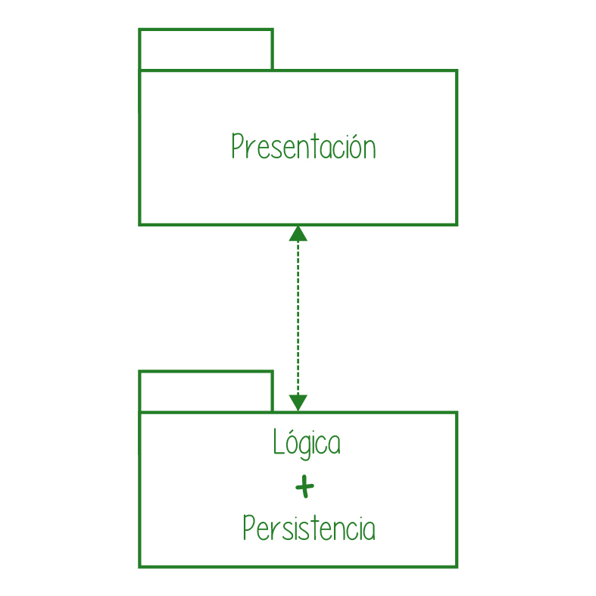
Arquitectura P/L+D
Representación de la Arquitectura
P/L+D:

Slide 15
Arquitectura P+L/L+D
Interfaz de Usuario
Una tercer variante es repartir la tarea de la lógica, una parte junto a la interfaz de usuario, y otro junto al manejo de persistencia de datos.
Lógica
Lógica
Persistencia de Datos

Slide 16
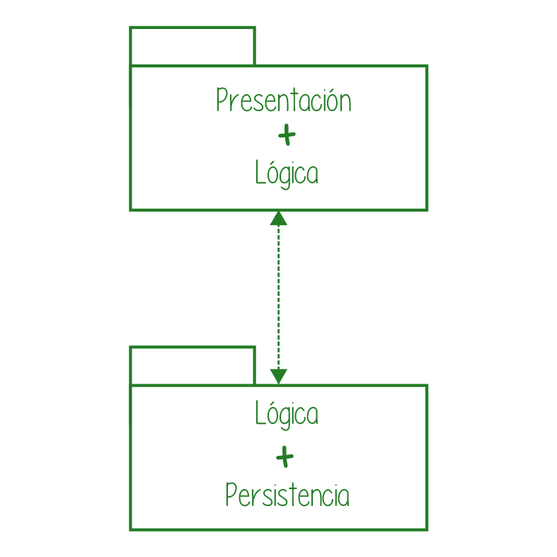
Arquitectura P+L/L+D
    Un ejemplo de aplicaciones con esta arquitectura son aplicaciones similares a las que tienen arquitectura P+L/D.

Slide 17
Desventajas de la Arquitectura
en 2 capas

Slide 18
Desventajas de la Arquitectura
en 2 capas
Principal desventaja:
La lógica de la aplicación no puede ser reusada ya que está ligada o a la interfaz de usuario o al manejo de persistencia de datos.
Interfaz de Usuario
Lógica de la aplicación.
Reusar
Persistencia de datos.

Slide 19
Desventajas de la Arquitectura
en 2 capas
Las estaciones de trabajo pueden tener serias restricciones de recursos. Los desarrolladores deben estar entrenados para optimizar la aplicación de forma que pueda ser utilizada en dichos entornos.
Restricciones de Recursos

Slide 20
Desventajas de la Arquitectura
en 2 capas
Incremento de la carga de la red: el procesamiento de los datos se realiza en el cliente, gran cantidad de información debe ser transmitida desde el servidor.
Información
Servidor

Slide 21
Desventajas de la Arquitectura
en 2 capas
El PC procesa y presenta la información. Lleva a aplicaciones monolíticas, caras y difíciles de mantener. (“fat client”).
Información

Slide 22
Desventajas de la Arquitectura
en 2 capas
Implica un procedimiento de distribución complicado, ya que en caso de un cambio todos los PCs deben ser actualizados. Es difícil garantizar que un cliente está corriendo una versión anterior
Ok
Ok

Slide 23
ARQUITECTURA EN 3 CAPAS

Slide 24
Arquitectura en 3 Capas
La arquitectura en 2 capas, con su variante P/L+D, dio lugar a la arquitectura en 3 capas.
El hecho de que la lógica de negocios y el manejo de persistencia sean una unidad presenta desventajas importantes.
Manejador de Base de Datos
Migrar
Manejador de Base de Datos
Arquitectura en 2 capas

Slide 25
Arquitectura en 3 Capas
La lógica de la aplicación ocupa una capa intermedia; está separada tanto de los datos como de la interfaz de usuario (P/L/D).
Los procesos pueden ser administrados y desplegados en forma autónoma, sin relación con la interfaz de usuario y el manejador de base de datos.
Lógica de la Aplicación
Datos Persistentes
Interfaz de Usuario

Slide 26
Arquitectura en 3 Capas
Los sistemas en 3 capas son de más fácil ampliación y más robustos y flexibles. Además, pueden integrar datos de múltiples fuentes.

Slide 27
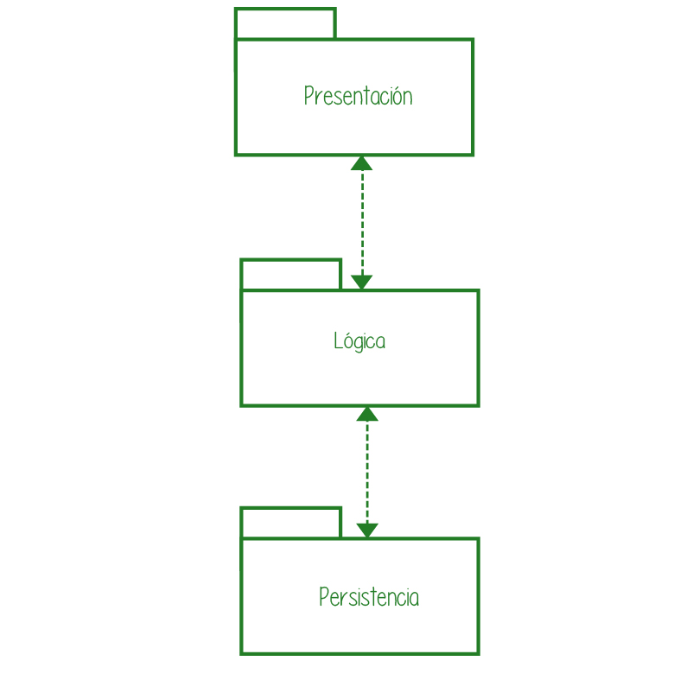
Arquitectura en 3 Capas
Es importante notar que los límites entre las capas son lógicos, por lo que es posible ejecutar las tres capas en la misma máquina.
Lo importante es que el sistema está claramente estructurado y que hay una buena planificación de los límites entre las diferentes capas.

Slide 28
RESPONSABILIDADES DE LAS CAPAS

Slide 29
Responsabilidades de las capas
CAPA DE PRESENTACIÓN
• Responsable de la presentación de los datos, recibiendo los eventos de los usuarios y controlando la interfaz de usuario.

Slide 30
Responsabilidades de las capas
CAPA DE LÓGICA DE NEGOCIOS
•Esta capa es nueva, es decir, no está presente en la arquitectura en 2 capas en forma explícita
Es la clave para resolver los problemas de la arquitectura en 2 capas
• Protege del acceso directo a la información desde la capa de presentación

Slide 31
Responsabilidades de las capas
CAPA DE PERSISTENCIA
• Es responsable del almacenamiento de los datos
• Es común reusar sistemas existentes de bases de datos en esta capa
• Actualmente se usan manejadores relacionales: son avanzados, permiten el uso de triggers y paquetes. Existen manejadores Orientados a Objetos

Slide 32
Ventajas de la arquitectura
en 3 capas
Separación clara de la interfaz de usuario de la lógica de la aplicación. Esta separación permite tener diferentes presentaciones accediendo a la misma lógica.
Lógica de la Aplicación
Interfaz de Usuario

Slide 33
Ventajas de la arquitectura
en 3 capas
• La redefinición del almacenamiento de información no tiene influencia sobre la presentación
Almacenamiento de Información
Redefinición
Interfaz de Usuario

Slide 34
Ventajas de la arquitectura
en 3 capas
• En contraste con una arquitectura en 2 capas, donde solamente datos están accesibles al público, los objetos de negocios pueden brindar servicios (lógica de la aplicación) por la red
Datos

Slide 35
REFERENCIAS
Vignaga Andrés, P. D. (3 de Agosto de 2015). ARQUITECTURAS Y TECNOLOGÍAS PARA EL DESARROLLO DE APLICACIONES WEB. Obtenido de moodle: http://moodle2.unid.edu.mx/dts_cursos_mdl/pos/TI/LP/AM/01/Arquitecturas_y_tecnologias_para_el_desarrollo_de_aplicaciones_web.pdf
Whitten Jeffrey, B. L. (s.f.). Análisis de Sistemas: Diseño y Métodos. México: McGraw Hill.

